Slide 1
“El ritmo de mi corazón” “Quiero” “Magia”

Slide 2
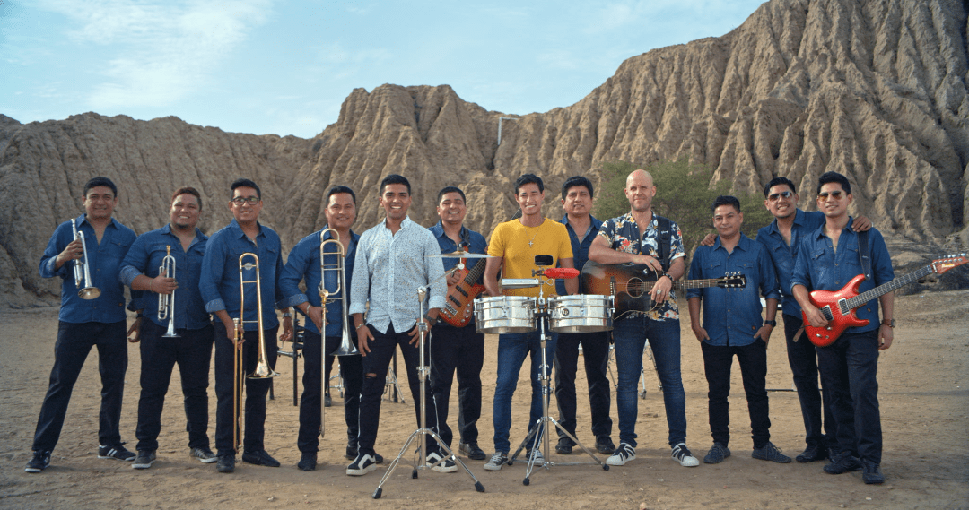
El ritmo de mi corazón – Gian Marco / Grupo 5 / Perú
https://vib.by/v/7yhwR-uEs

Slide 3
QUIERE – Julio Iglesias
https://vib.by/v/XJl-8zdVj

Slide 4
ALVARO SOLER –MAGIA (2021)
https://vib.by/v/QJtNPfuVo

